Slide 1

CHÀO MỪNG CÁC EM ĐẾN VỚI TIẾT TOÁN

Slide 2
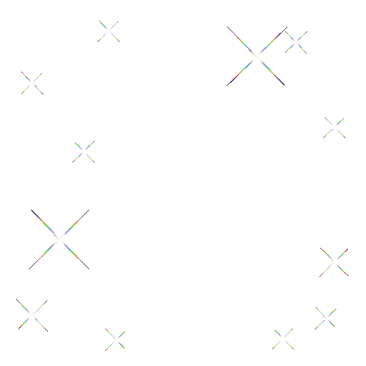




Slide 3

Con gì chân ngắn
Mà lại có màng
Mỏ bẹt màu vàng
Hay kêu cạp cạp?

Slide 4

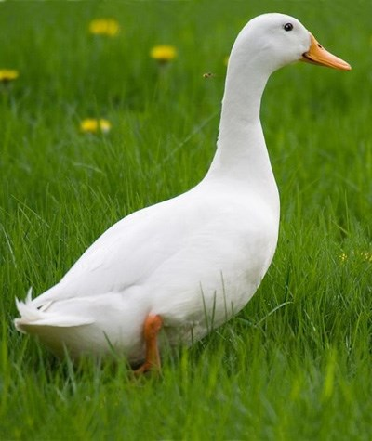
CON VỊT

Slide 5
Thường nằm đầu hè
Giữ cho nhà chủ
Người lạ nó sủa
Người quen nó mừng
Là con gì?

Slide 6
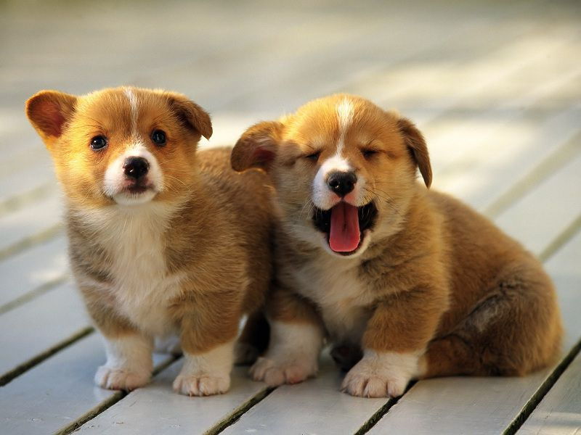
CON CHÓ

Slide 7
Quả gì nho nhỏ
Chín đỏ như hoa
Tươi đẹp vườn nhà
Mà cay xè lưỡi?

Slide 8
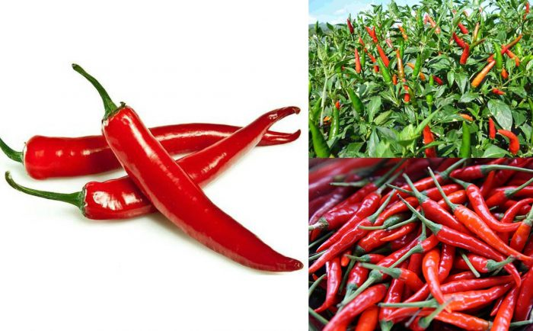
QUẢ ỚT

Slide 9
Lấp la lấp lánh
Treo ở trên tường
Trước khi đến trường
Bé soi chải tóc
Là cái gì?

Slide 10
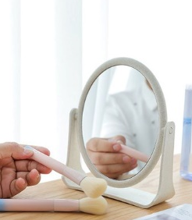
CÁI GƯƠNG

Slide 11
Lấp la lấp lánh
Treo tít trời cao
Đêm tối lung linh
Sáng ngày biến mất?
Là cái gì?

Slide 12
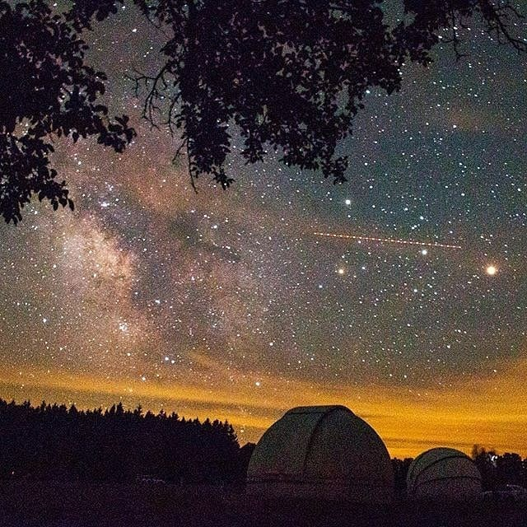
NGÔI SAO

Slide 13
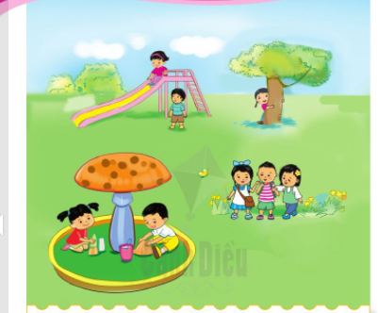
Trao đổi với bạn những gì em nhìn thấy trong tranh.

Slide 14
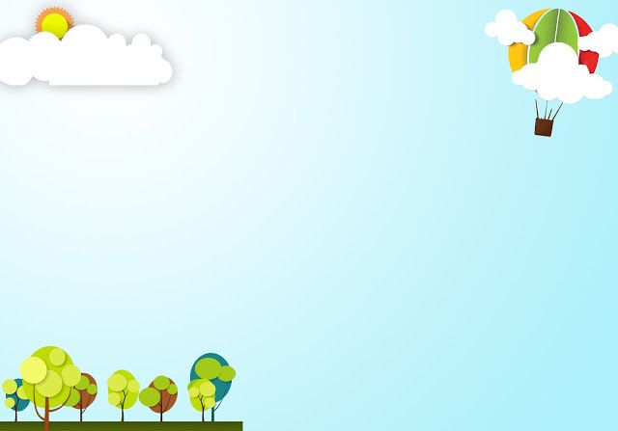
Thứ ngày tháng năm 2021
Toán
Bài 1:
TRÊN – DƯỚI. PHẢI – TRÁI. TRƯỚC – SAU. Ở GIỮA

Slide 15
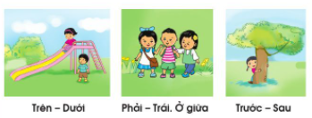

Slide 16
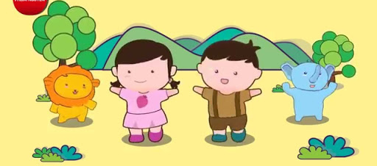
Vận động
Em hãy xác định tay trái (bên trái), tay phải (bên phải); trước mặt và sau lưng.

Slide 17
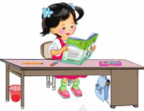
Bài 1. Dùng các từ: trên, dưới, phải, trái, trước, sau, ở giữa để nói về bức tranh sau

Slide 18
Kể tên những vật ở trên bàn.
Cặp sách, giỏ đựng rác
Bút chì, thước kẻ, hộp bút, quyển sách
Kể tên những vật ở dưới bàn.

Slide 19
Trên bàn có những vật nào bên phải bạn gái?
Trên bàn có những vật nào bên trái bạn gái?
Bút chì, thước kẻ
Hộp bút

Slide 20
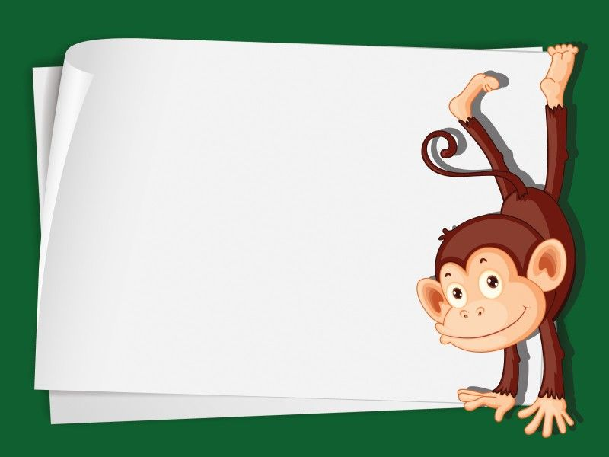
Em hãy đặt bút chì ở giữa, bên trái là tẩy, bên phải là hộp bút.

Slide 21
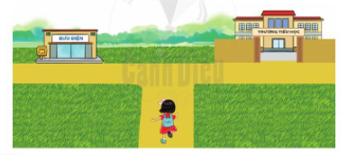
Bài 2. Bạn nhỏ trong bức tranh muốn đến trường thì rẽ sang bên nào? Muốn đến bưu điện thì rẽ sang bên nào?

Slide 22
Bạn nhỏ trong tranh muốn đến bưu điện thì phải rẽ sang bên trái
Bạn nhỏ trong tranh muốn đến trường thì phải rẽ sang bên phải.
Bạn nhỏ trong tranh muốn đến trường thì phải rẽ sang bên nào?
Bạn nhỏ trong tranh muốn đến bưu điện thì phải rẽ sang bên nào?

Slide 23
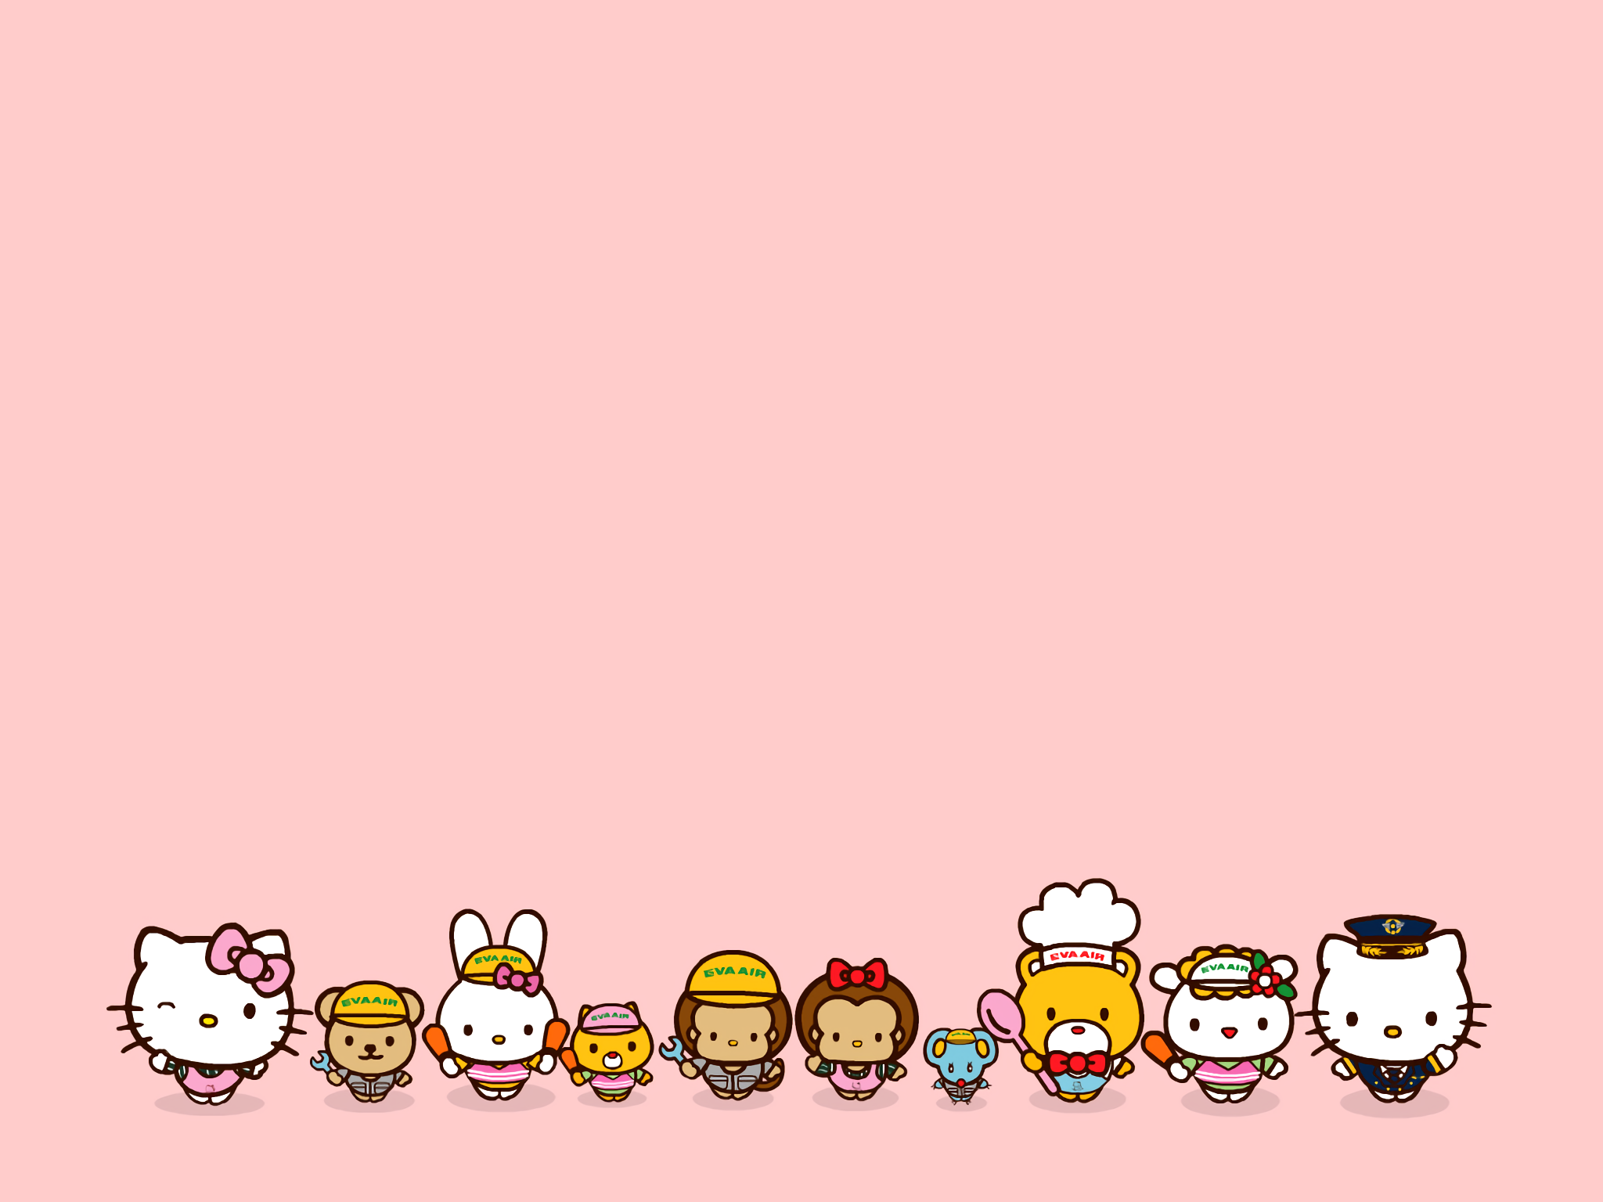
Trò chơi
“Làm theo tôi nói, không làm theo tôi làm”
Notes:
Giơ tay trái.
Giơ tay phải.
Vỗ nhẹ tay trái vào vai phải.
Vỗ nhẹ tay phải vào vai trái.

Slide 24


Phía trước em là bạn nào?
Phía sau em là bạn nào?
Bên phải em là ai?
Bên trái em là ai?

Slide 25

Vận dụng:
Khi tham gia giao thông em đi đường bên nào?
Khi lên xuống cầu thang em đi bên nào?

Slide 26
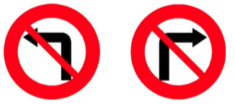
Vận dụng:
Cấm rẽ trái
Cấm rẽ phải
Sự khác nhau giữa 2 biển báo giao thông này là gì?
Khi nhìn thấy 2 biển báo này chúng ta phải làm gì?

Slide 27

Củng cố:
Bài học hôm nay, em biết thêm được điều gì?

Slide 28

HẸN GẶP LẠI CÁC EM VÀO TIẾT HỌC SAU!

Slide 29
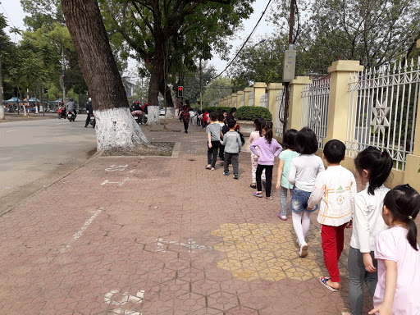

Slide 30
